Slide 1




28 de agosto de 2015
Esdras Lins Bispo Jr.
@bispojr
bispojr@ufg.br

Slide 2
Agenda
Por que usar o GitHub?
Fluxo Básico do GitHub
Mão na massa!
Links interessantes
I Workshop Tecnológico do Senac - Jataí

Slide 3
Por que usar o GitHub?

Slide 4

Por que usar o GitHub?
20 milhões de repositórios
I Workshop Tecnológico do Senac - Jataí

Slide 5
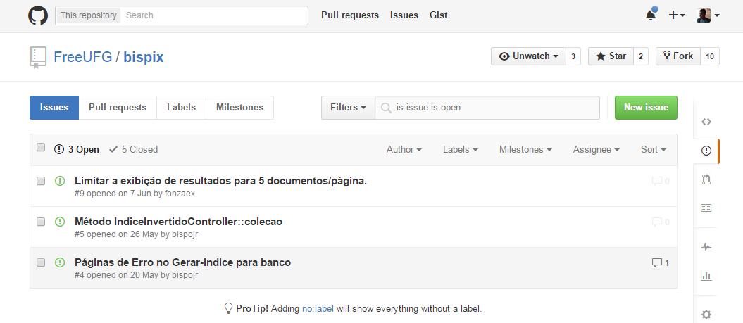
Por que usar o GitHub?
Gerenciador de Issues integrado
I Workshop Tecnológico do Senac - Jataí

Slide 6
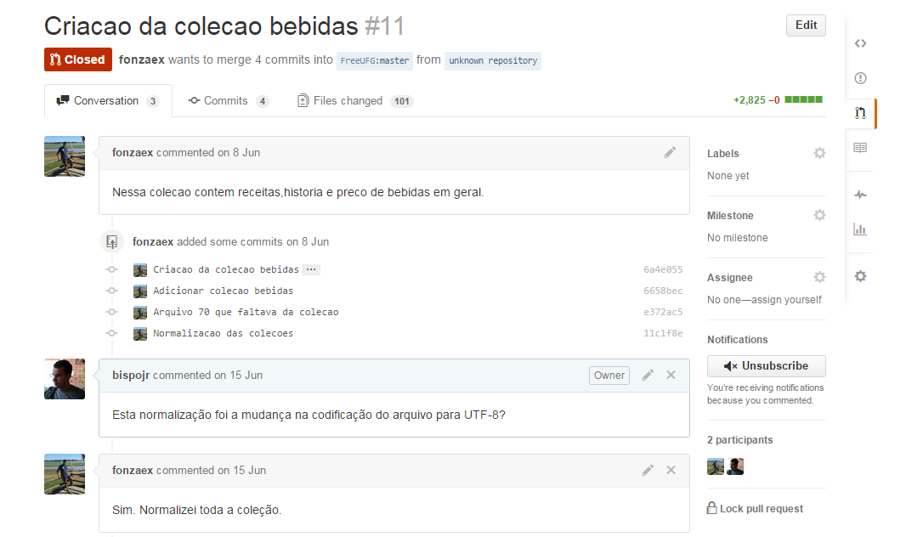
Revisão colaborativa de código
I Workshop Tecnológico do Senac - Jataí

Slide 7
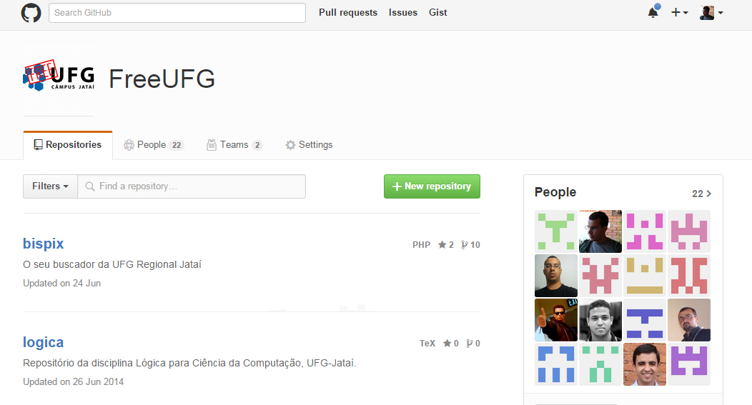
Por que usar o GitHub?
Criação de Organizações
I Workshop Tecnológico do Senac - Jataí

Slide 8
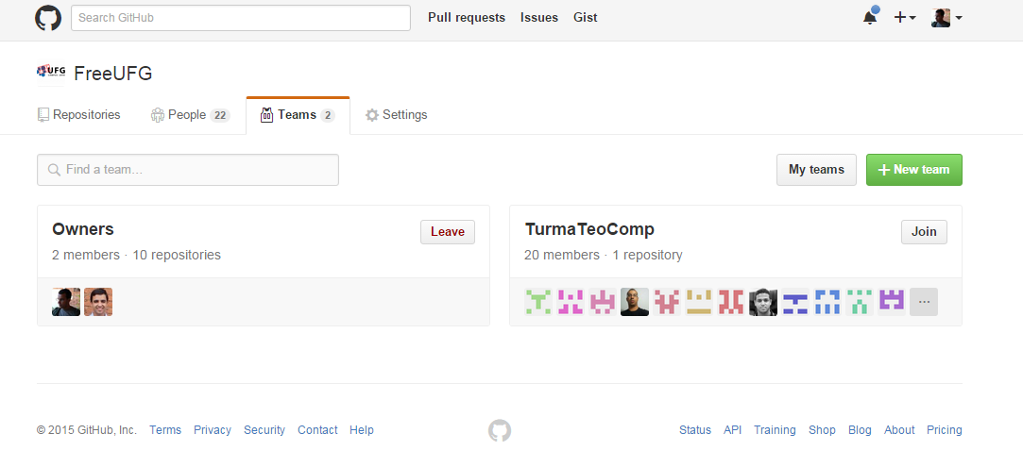
Por que usar o GitHub?
Gerenciador de equipes integrado
I Workshop Tecnológico do Senac - Jataí

Slide 9
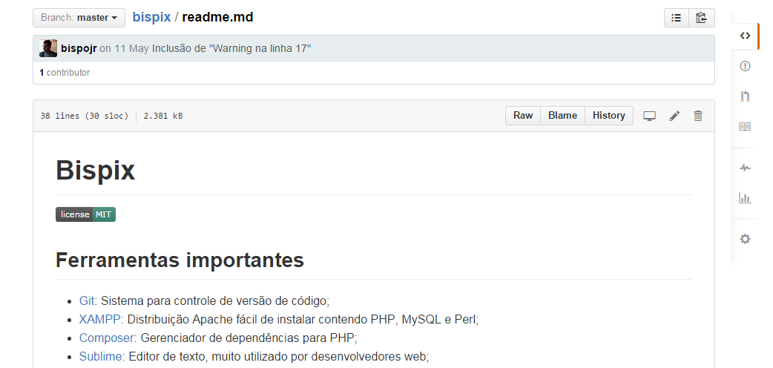
Por que usar o GitHub?
Markdown
I Workshop Tecnológico do Senac - Jataí

Slide 10
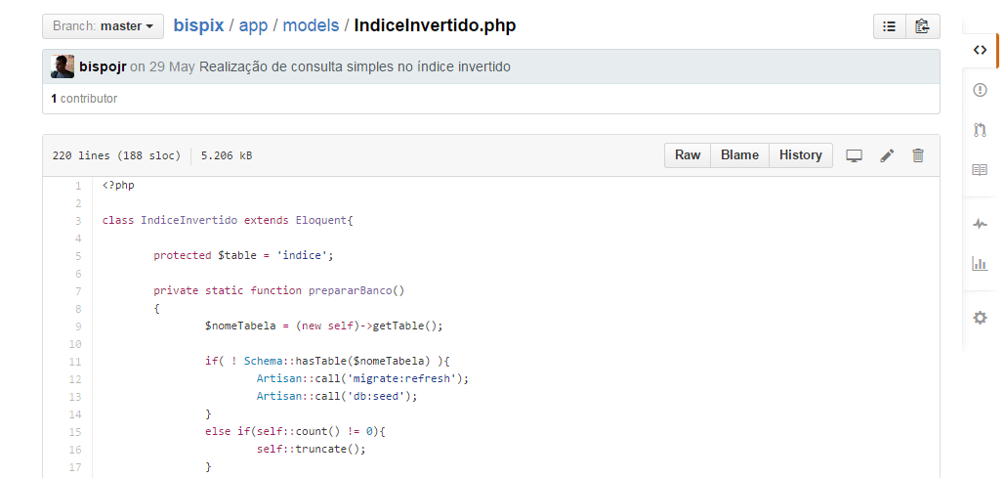
Por que usar o GitHub?
Highlighted Code + de 200 linguagens
I Workshop Tecnológico do Senac - Jataí

Slide 11
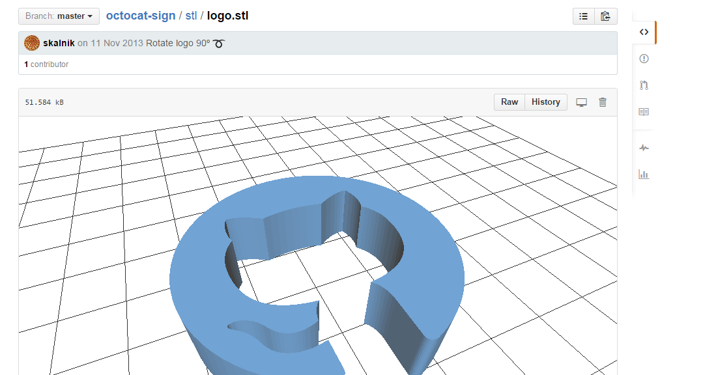
Por que usar o GitHub?
Renderização
I Workshop Tecnológico do Senac - Jataí

Slide 12
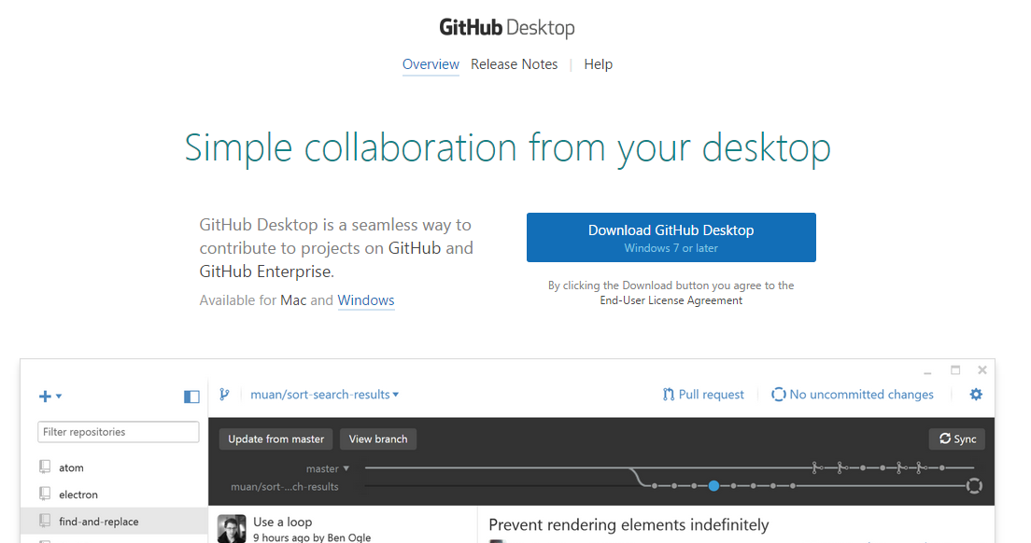
Por que usar o GitHub?
Aplicações nativas em vários SOs
I Workshop Tecnológico do Senac - Jataí

Slide 13
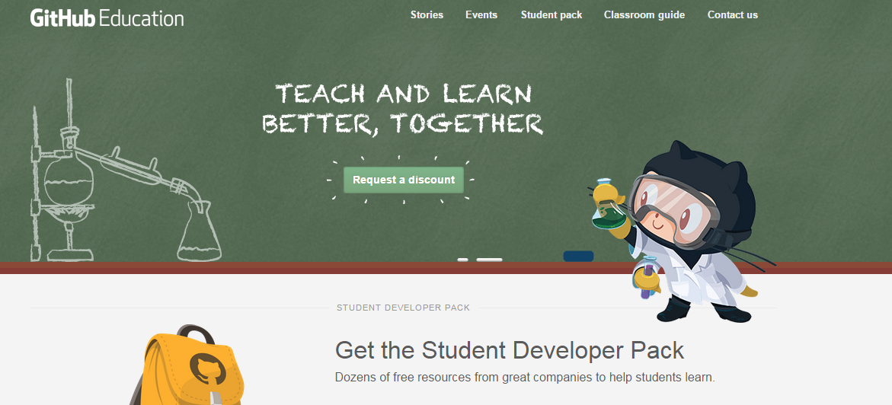
Por que usar o GitHub?
Contas especiais para estudantes
I Workshop Tecnológico do Senac - Jataí

Slide 14
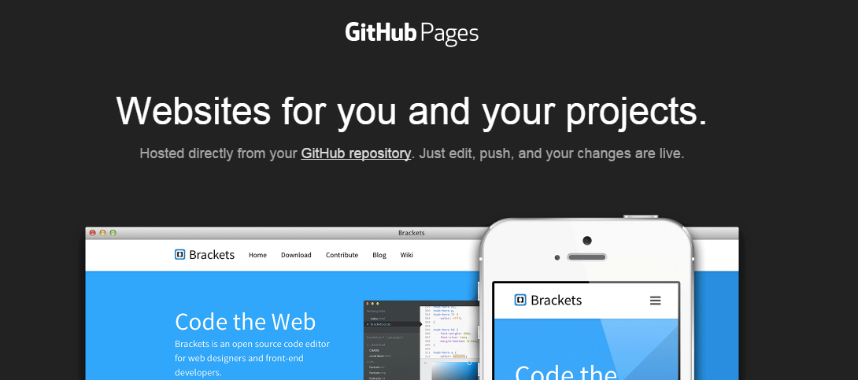

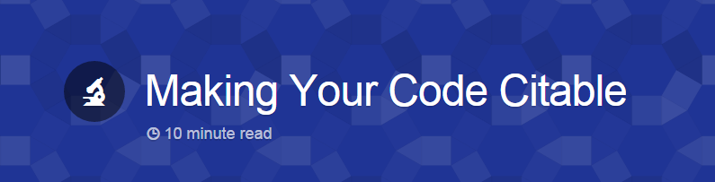
Por que usar o GitHub?
E muito mais...
I Workshop Tecnológico do Senac - Jataí

Slide 15
Fluxo Básico do GitHub

Slide 16
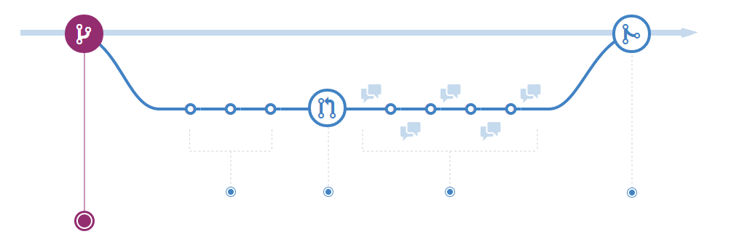
Fluxo Básico do GitHub
Crie um ramo
I Workshop Tecnológico do Senac - Jataí

Slide 17
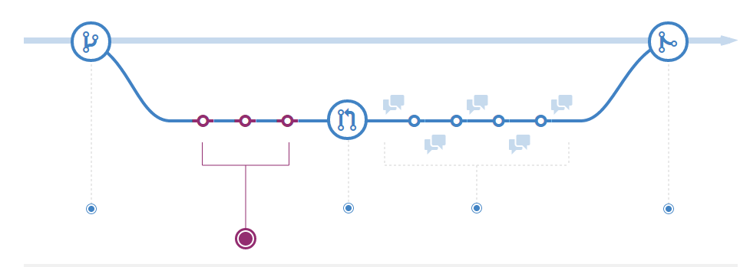
Fluxo Básico do GitHub
Adicione commits
I Workshop Tecnológico do Senac - Jataí

Slide 18
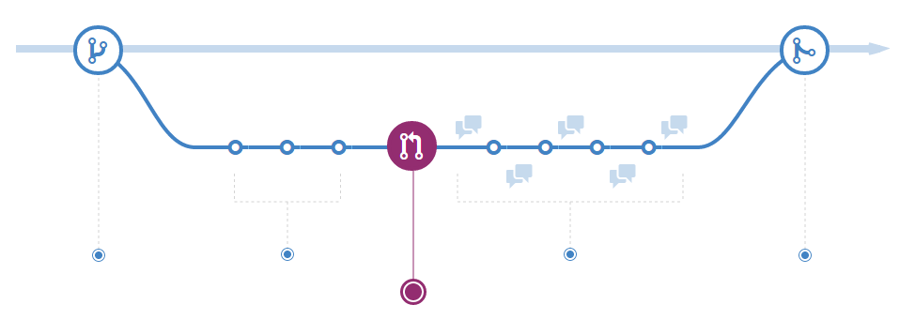
Fluxo Básico do GitHub
Abra um Pull Request
I Workshop Tecnológico do Senac - Jataí

Slide 19
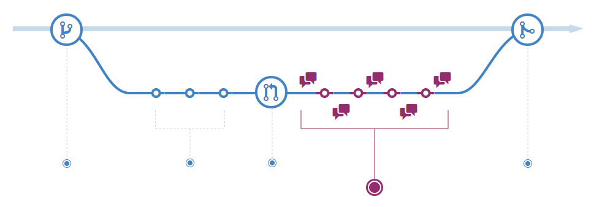
Fluxo Básico do GitHub
Discuta e revise
I Workshop Tecnológico do Senac - Jataí

Slide 20
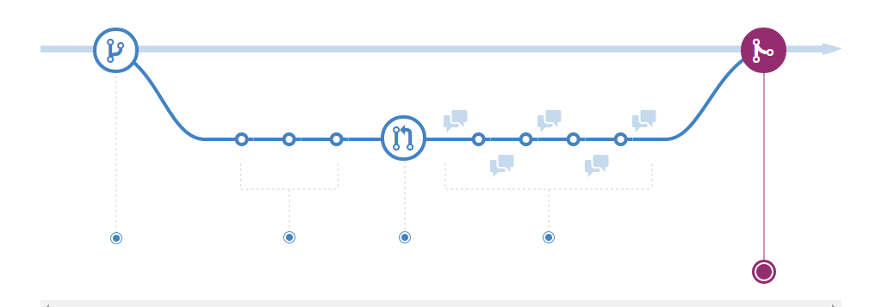
Fluxo Básico do GitHub
Mescle e libere
I Workshop Tecnológico do Senac - Jataí

Slide 21
Mão na massa!

Slide 22
Links interessantes

Slide 23
Links Interessantes
Git
git-scm.com
Visual Git Guide
GitHub Guides
- guides.github.com e no Youtube
Vídeo-aula
- Como contribuir no Projeto com o GitHub
I Workshop Tecnológico do Senac - Jataí

Slide 24
28 de agosto de 2015
Esdras Lins Bispo Jr.
@bispojr
bispojr@ufg.br

